Slide 1
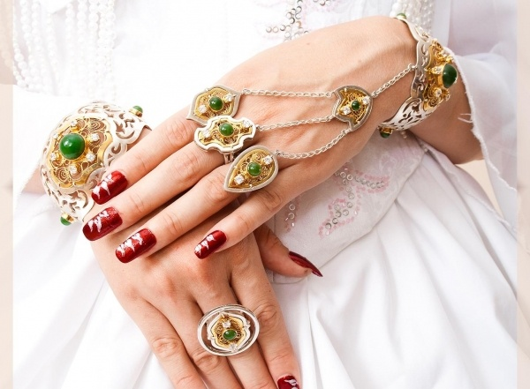
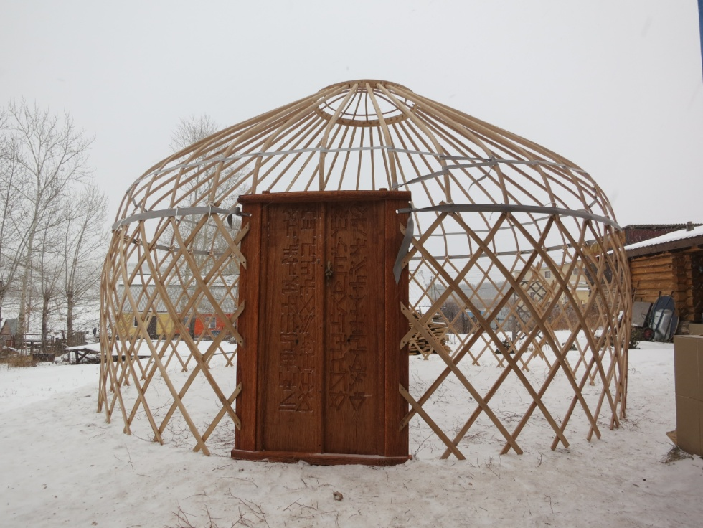
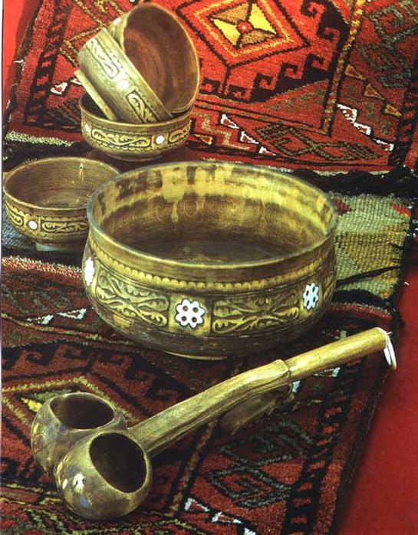
Материальная культура казахского народа

Slide 2
Культура – это достижения в материальной и духовной жизни людей.
Духовная культура – достижения в искусстве, музыке, развитие УНТ и литературы, многообразие традиций.
Материальная культура – достижения в производстве, развитии хозяйства, а так же успехи в развитии архитектуры.

Slide 3
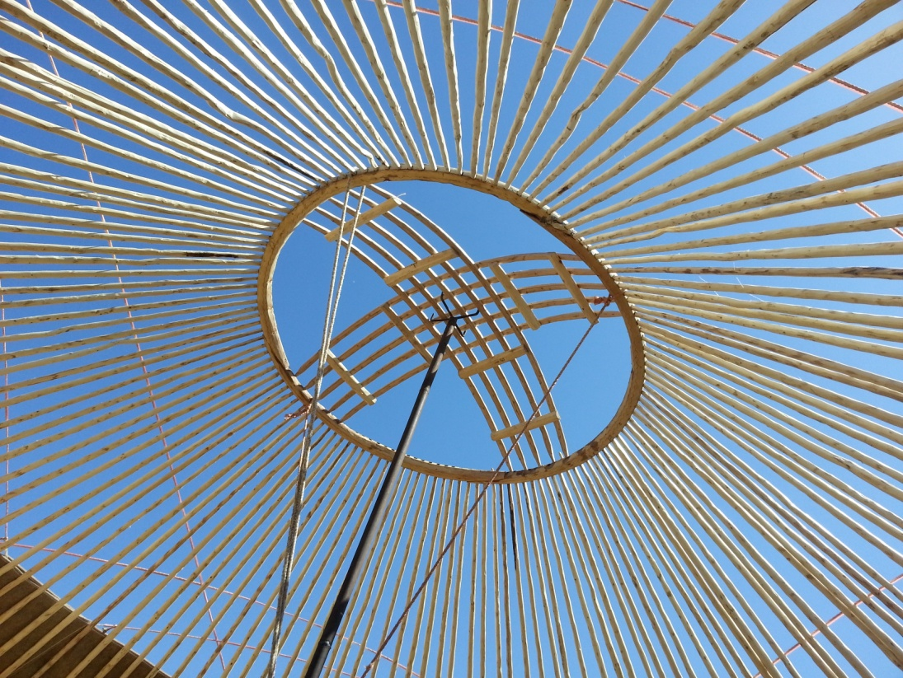
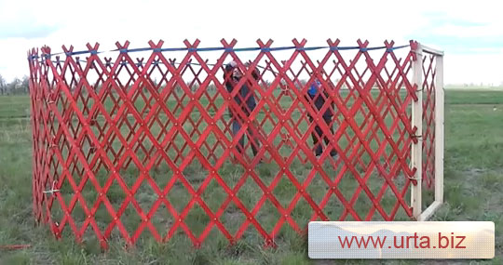
Шанырак
кереге

Slide 4
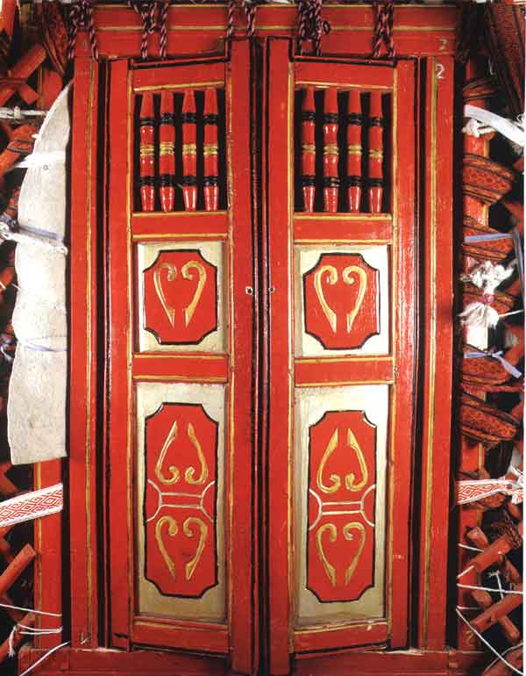

Slide 5
Юрта

Slide 6
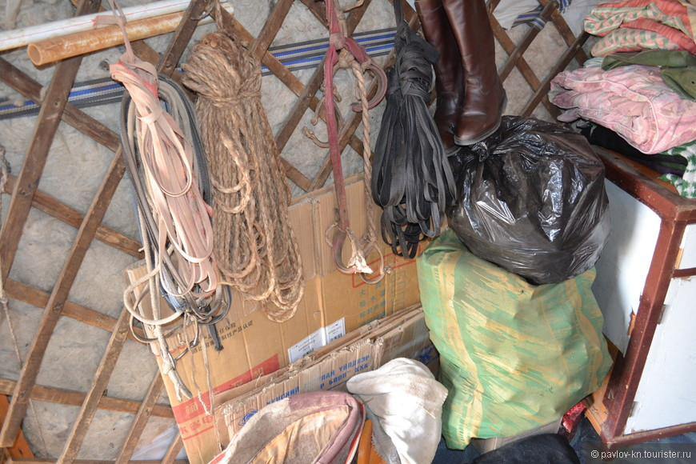

Slide 7
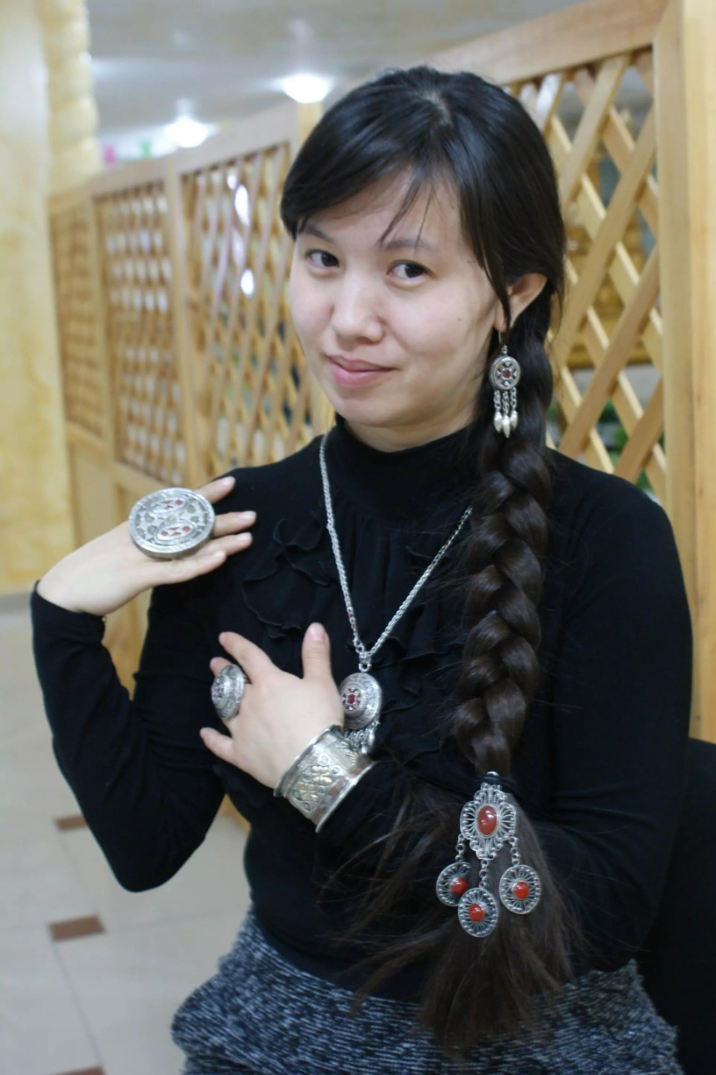
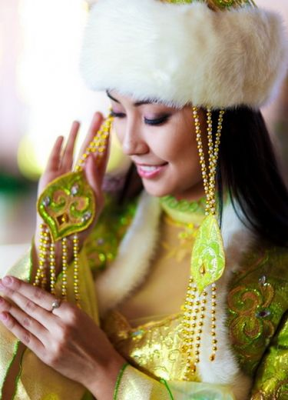
украшения

Slide 8
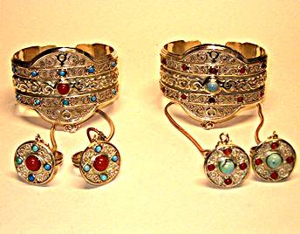

Slide 9
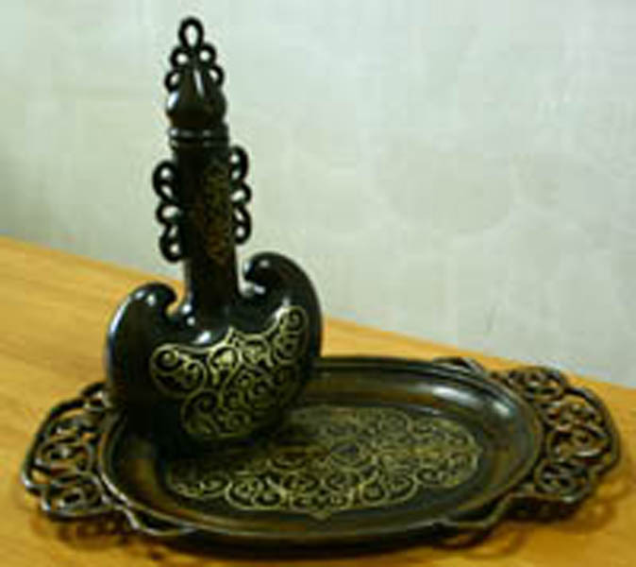
Домашняя утварь

Slide 10
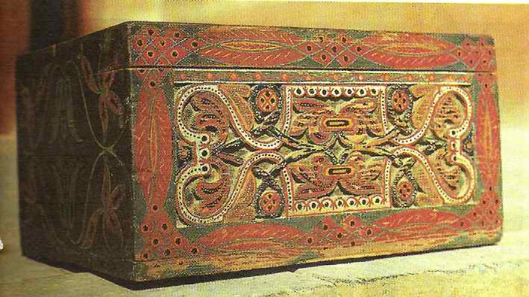
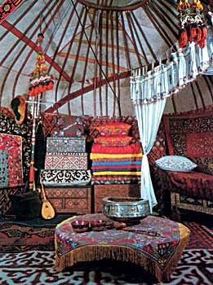

Slide 11
Учащиеся делятся на четыре группы (при помощи бумажных монет), работают при помощи обучающей игры «Опорные сигналы» по четырем подпунктам параграфа: «Казахское жилище», «Казахская национальная одежда», «Казахская домашняя мебель и утварь», «Казахские ремесленные изделия». Учащиеся читают текст, стараются понять, конспектировать. В конспектах не должно быть слов и предложений, а только рисунки либо символы. Затем каждый ученик демонстрирует свой конспект. Работа оценивается и выбирается наиболее оригинальная.

Slide 12
Казахская национальная одежда. Одежда различалась по возрасту человека. Молодёжь носила богато орнаментированную одежду красного или зелёного цветов. Взрослые и пожилые люди носили одежду поскромнее, с малым количеством узоров, чёрного или синего цветов. Для торжеств шились праздничные одежды из дорогого материала с красивым орнаментом.

Slide 14
Задание
К какому направлению развития культуры относятся:
Искусство красноречия, или ораторское искусство?
Традиции?
Сказки, пословицы, поговорки?
Эпические произведения?
Творчество кюйши?
Песенное искусство?
Архитектура?
УНТ?
Шежире?
Юрта?
Религия?
Национальная одежда?
Изделия ремесленников?

Slide 15
Сырта (серьги), блезик (браслеты), жузик, сакина (кольца, перстни), шолпы (подвески), алка (ожерелье).

